Slide 1
Костанайский государственный университет
имени А.Байтурсынова
Профориентация и трудоустройство

Slide 2
Костанайский государственный университет
имени А.Байтурсынова
На современном этапе одной из главных задач стоящих перед ВУЗами республики является постоянное совершенствование форм и методов организации и проведения профориентационной работы.
В течение последних 3-х лет большая часть региональных вузов Казахстана испытывала трудности с набором абитуриентов, вызванные следующими основными причинами:
1) т.н. «демографическим спадом» - снижением рождаемости детей в середине 90-х годов прошлого века;
2) финансовым кризисом и увеличением стоимости обучения;
2) ужесточением требований приема в вузы, в особенности введением КТА для выпускников колледжей;
3) усилением конкуренции, в том числе со стороны российских вузов.
Контингент учащихся средних школ 5 - 11 классов Костанайской области на начало 2014-2015 учебного года
№ п/п | 11 класс (2015) | 10 класс (2016) | 9 класс (2017) | 8 класс (2018) | 7 класс (2019) | 6 класс (2020) | 5 класс (2021)
1 | 4389 | 4527 | 9187 | 10247 | 10314 | 9551 | 10525

Slide 3
Костанайский государственный университет
имени А.Байтурсынова
Из 4389 выпускников школ Костанайской области во встречах с профориентаторами приняли участие 1249 (28%) школьников, 1097 из которых (87%) планируют сдавать ЕНТ и уже определились с выбором предмета по выбору. По предварительным данным из 1249 выпускников в КГУ изъявили желание поступить 256 (20%) человека.
Район | Кол-во выпускников, участвовавших во встрече | Кол-во выпускников, выбравших предмет по выбору | Кол-во выпускников, планирующих поступать в КГУ
Амангельдинский р-он | 141 | 141 | 27
Аулиекольский район | 164 | 146 | 23
п. Денисовка | 30 | 20 | 10
Джангельдинский р-он | 96 | 63 | 27
Житикаринский район | 102 | 99 | 28
Карабалыкский | 52 | 52 | 7
Костанайский район | 44 | 44 | 10
п. Камысты | 48 | 26 | 13
Карасуский | 38 | 31 | 14

Slide 4
Костанайский государственный университет
имени А.Байтурсынова
Район | Кол-во выпускников, участвовавших во встрече | Кол-во выпускников, выбравших предмет по выбору | Кол-во выпускников, планирующих поступать в КГУ
Мендыкаринский | 22 | 22 | 8
Узункольский | 50 | 50 | 0
Федоровский | 96 | 96 | 24
г.Костанай | 297 | 244 | 45
г.Лисаковск | 18 | 18 | 6
г. Житикара | 32 | 32 | 8
г.Рудный | 19 | 13 | 6
Всего по Костанайской области | 1249 | 1097 | 256
район им. Г. Мусрепова, СКО | 44 | 44 | 9

Slide 5
Костанайский государственный университет
имени А.Байтурсынова
Распределение выбора выпускников по предметам

Slide 6
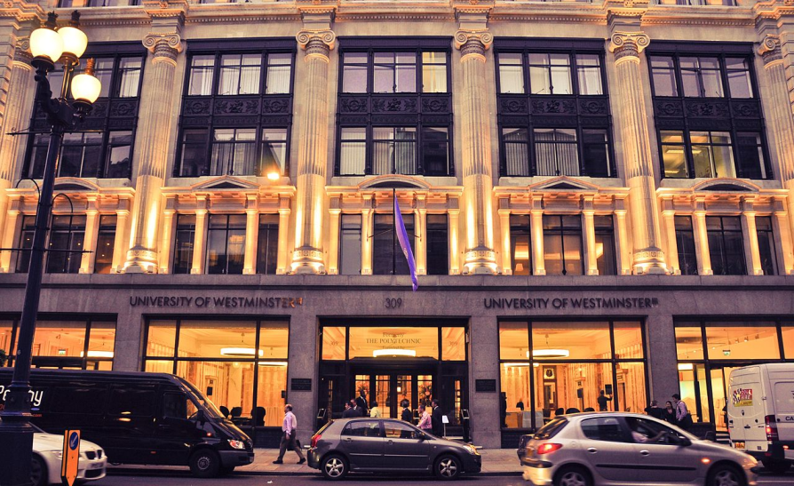
Костанайский государственный университет
имени А.Байтурсынова
Как показывает анализ результатов набора за последние три года, несмотря на усилия, предпринимаемые университетом в сфере профориентационной работы, средний процент поступающих в КГУ абитуриентов остается примерно на одном уровне и не превышает 15% для выпускников школ и от 17 до 13 % для выпускников колледжей.
Пути совершенствования профориентационной работы (на примере) британских вузов:
Вестминстерский университет (Лондон) - один из старейших университетов Великобритании,.
Основан в 1838 году как Королевский Политехнический Институт.
23000 студентов из 132 стран мира, в том числе 4000 студентов за пределами Великобритании, 44 студента из Казахстана.
При участии Университета Вестминстера в 2002 году создан Международный Вестминстерский Университет в Ташкенте – англоязычный университет в Ташкенте, Узбекистан.

Slide 7
Костанайский государственный университет
имени А.Байтурсынова

Slide 8
Костанайский государственный университет
имени А.Байтурсынова
Основные методы проведения профориентационной работы:
1. Ориентация рекламы университета на основную аудиторию.
2. Привлечение студентов и магистрантов к созданию имиджевых и рекламных материалов.
3. Выпуск бюллетеней о результатах работы и достижениях университета.
4. Активное использование современных информационных технологий и ресурсов:
- Прием в магистратуру и докторантуру через Интернет
- Подготовка и выкладка в социальных сетях и на YouTubeматериалов о жизни университета (факультетов) и студенческой жизни.
- Создание «историй»о жизни студентов.
- Проведение виртуальных дней открытых дверей на сайте университета, в том чсиле по запросу для каждого абитуриента (студента).
- Интервью ведущих профессоров по актуальным вопросам на телевидении, в СМИ.
- Приглашение выдающихся личностей для проведения встреч со школьниками.

Slide 9
Костанайский государственный университет
имени А.Байтурсынова
Предложения по совершенствованию профориентационной работы.
1. Каждому факультету подобрать кандидатуры выдающихся выпускников и студентов отличников из различных районов Костанайской области для интервью.
2. Определение кандидатур для проведения профориентационных мероприятий в школах на основе оценки личностных качеств (харизмы, ораторских способностей и т.д.).
3. Организовать проведение систематической работы со школьниками наиболее опытными преподавателями и сотрудниками университета в форме:
1) Проведения лекций на различные темы по школьным дисциплинам.
2) Участия в олимпиадах и других школьных мероприятиях научного и интеллектуального характера в качестве членов жюри.
3) Провести работу по достижению договоренности со школами о проведении лекций по профессиональному самоопределению «Школа молодого…(юриста, экономиста, программиста, энергетика и т.д.) с организацией экскурсий в университет (а по возможности на предприятия по специальности).
4. Активизировать работу по привлечению школьников к участию в общеуниверситетских мероприятиях (например «Зимний балл») при проведении дебатных турниров, турниров КВН организовать участие школьников в рамках школьной лиги.

Slide 10
Костанайский государственный университет
имени А.Байтурсынова
Предложения по совершенствованию профориентационной работы.
5. Организовать проведение на базе университета школьных олимпиад, интеллектуальных турниров по дисциплинам ЕНТ и КТА, турниров музыкантов, певцов и т.д.
6. Привлечь студентов к созданию рекламных роликов об университете и студенческой жизни, с последующим размещением этих роликов в социальных сетях и на Youtube.
7. Организовать размещение в СМИ университета и области интервью с председателями и членами попечительских советов факультетов об университете.
Предложения по совершенствованию профориентационной работы.
1. Организация изучения потребностей рынка труда Костанайской области в специалистах и выработка рекомендаций по их подготовке в КГУ имени А.Байтурсынова.
2. Составление базы данных предприятий-работодателей с указанием лиц, ответственных за HR-менеджмент.
3. Организация семинаров и консультаций с участием работодателей для студентов выпускных и предвыпускных курсов по подготовке к трудоустройству на базе КГУ и на базе работодателей.

Slide 11
Костанайский государственный университет
имени А.Байтурсынова
Предложения по совершенствованию профориентационной работы.
4. Информирование предприятий:
- о сроках проведения, возможностях и условиях участия в мероприятиях по содействию трудоустройству выпускников КГУ имени А.Байтурсынова;
- о возможностях использования сайта КГУ имени А.Байтурсыновав подборе персонала.
5. Информирование выпускников о планируемых мероприятиях по содействию трудоустройству.
6. Сбор информации о поступающих от работодателей запросах на выпускников.
7. Создание на сайте КГУ имени А.Байтурсынова раздела «Вакансии» с размещением информации работодателей о вакансиях для выпускников КГУ.
8. Проведение анкетирования работодателей о выпускниках КГУ имени А.Байтурсынова
9. Анкетирование выпускников,
10. Мониторинг результатов работы и подготовка отчета по трудоустройству выпускников

